Slide 1
ГУО «Учебно-педагогический комплекс детский сад- средняя школа №42 г. Могилева» Галилео галилей
Григорьева виктория
11 класс

Slide 2
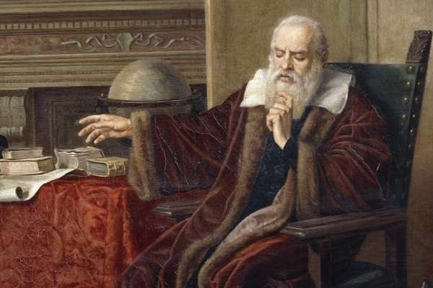
Галилео Галилей
15 февраля 1564 года в итальянском городке Пиза в семье обедневших аристократов появился мальчик, которому было суждено стать великим исследователем.
Вначале он посещал школу при монастыре. Галилео рос способным ребёнком, проявлявшим таланты в разных сферах деятельности: рисовании, иностранных языках, музыке, однако своё предпочтение отдавал науке.

Slide 3
Учёба и работа
В 17 лет он поступил в университет, где занялся медициной. Галилею также нравились математические занятия: посещая их, он увлёкся геометрией и алгебраическими формулами, а также познакомился с научными трудами Коперника, что в дальнейшем повлияло на его жизнь. Благодаря своему покровителю, маркизу Гвидобальдо дель Монте, Галилей начал преподаватель в Болонском университете и получать жалование.
Помимо лекций, Галилео ведет плодотворную научную деятельность. Ученый занимается вопросами механики и математики. В 1689 году на три года мыслитель возвращается в Пизанский университет, но теперь уже в качестве преподавателя математики.

Slide 4
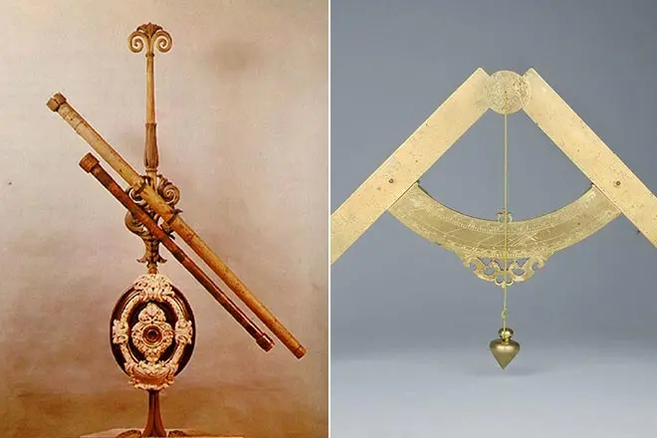
Открытия
Благодаря изобретенному в 1609 году телескопу, который был создан с применением выпуклого объектива и вогнутого окуляра, Галилей начал наблюдение за небесными светилами. Но трехкратного увеличения первого прибора не хватало ученому для полноценных опытов, и вскоре астроном создает телескоп с 32-кратным увеличением объектов.

Slide 5
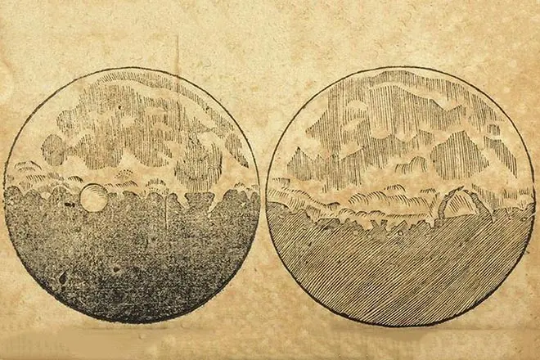
Луна
Первым светилом, которое Галилей подробно изучил с помощью нового прибора, стала Луна. Ученый обнаружил множество гор и кратеров на поверхности спутника Земли. Первое открытие подтверждало, что Земля по физическим свойствам не отличается от других небесных тел. В этом состояло первое опровержение утверждения Аристотеля о разнице земной и небесной природы.

Slide 6
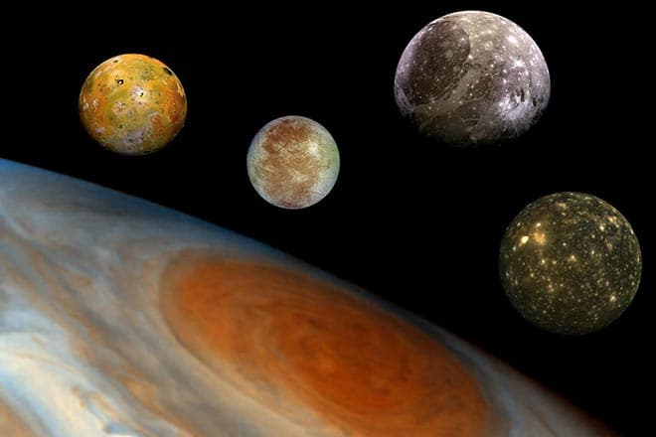
Спутники
Второе основное открытие в области астрономии касалось обнаружения четырех спутников Юпитера, что в XX веке было подтверждено уже многочисленными космическими фото. Тем самым он опроверг доводы противников Коперника о том, что, если Луна вращается вокруг Земли, то Земля не может вращаться вокруг Солнца. Галилей вследствие несовершенства первых телескопов не смог установить период оборотов этих спутников. Окончательное доказательство вращения лун Юпитера было выдвинуто спустя 70 лет астрономом Кассини.

Slide 7
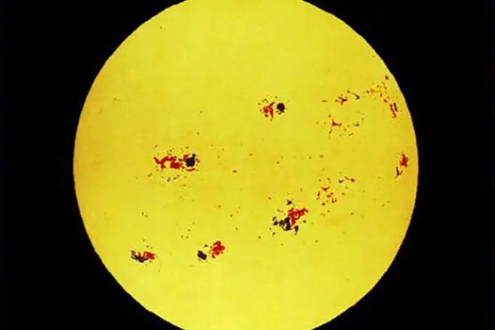
Солнечные пятна
Галилео обнаружил наличие солнечных пятен, которые он наблюдал на протяжении длительного времени. Изучив светило, Галилей сделал вывод о вращении Солнца вокруг собственной оси. Наблюдая за Венерой и Меркурием, астроном определил, что орбиты планет находятся к Солнцу ближе земной. Галилей обнаружил кольца Сатурна и даже описал планету Нептун, но до конца в этих открытиях ему не удалось продвинуться, в силу несовершенства техники. Наблюдая в телескоп за звездами Млечного пути, ученый удостоверился в их необъятном количестве.

Slide 8
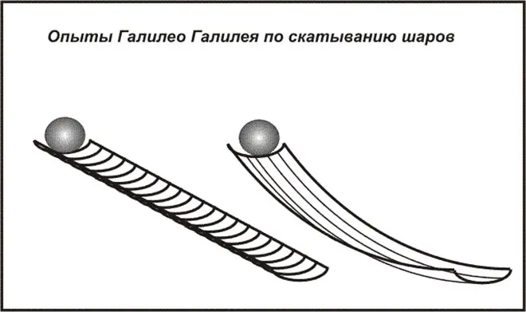
Открытия в точных науках
Кроме астрономии, Галилей также совершал открытия в механике и физике: установил и подтвердил много законов, которые в дальнейшем легли в основу современных наук (в частности, законы падения и полёта тела, инерции, принцип относительности), а также сформулировал расчёт формулы колебания маятников.

Slide 9
Он много рассуждал о философии и математике. И по своим рассуждениям установил тезисы, близкие к теории вероятности. Кроме того, исследователь выступил автором многих научных трактатов о числах. Увы, его современники не могли в полной мере оценить стремления и открытия учёного. И только позже люди смогут по-новому посмотреть на эти умозаключения.

Slide 10
Конфликт с церковью
После 1616 года, переломного в научной биографии Галилея, он был вынужден уйти в тень. Ученый опасался выражать собственные идеи явно, поэтому единственной книгой Галилео изданной после объявления Коперника еретиком, стало сочинение 1623 года «Пробирщик». После смены власти в Ватикане Галилей воспрянул духом, он считал, что новый Папа Урбан VIII благосклоннее отнесется к коперниковским идеям, нежели его предшественник.
Но после появления в печати в 1632 году полемического трактата «Диалог о двух главнейших системах мира» инквизиция вновь возбудила против ученого процесс. История с обвинением повторилась, но на этот раз для Галилео все закончилось гораздо хуже.

Slide 11
Личная жизнь
Живя в Падуе, молодой Галлилей познакомился с подданой Венецианской республики Мариной Гамба, которая стала гражданской женой ученого. В семье Галилея родилось трое детей - сын Винченцо и дочери Вирджиния и Ливия. Так как дети появились вне венчаного брака, девушкам впоследствии пришлось стать монахинями. В 55 лет Галилео удалось узаконить только сына, поэтому юноша смог жениться и подарить отцу внука, который в дальнейшем так же, как и тети, стал монахом.
После того, как инквизиция объявила Галилео вне закона, он переселился на виллу в Арчетри, что находилась недалеко от монастыря дочерей. Поэтому довольно часто Галилей мог видеть любимицу, старшую дочь Вирджинию, вплоть до ее смерти в 1634 году. Младшая Ливия не навещала своего отца по причине болезненности.

Slide 12
Смерть
В результате кратковременного заточения в 1633 году Галилей отрекся от идеи гелиоцентризма и попал под бессрочный арест. Ученого поместили под домашнюю охрану в городе Арчетри с ограничением общения. Галилео пробыл на тосканской вилле безвыездно до последних дней жизни. Сердце гения остановилось 8 января 1642 года. В момент смерти рядом с ученым находились два студента.
После кончины католики запретили хоронить прах Галилео в склепе базилики Санта Кроче, где хотел упокоиться ученый. Справедливость восторжествовала в 1737 году. Отныне могила Галилея находится рядом с Микеланджело. Еще через 20 лет церковь реабилитировала идею гелиоцентризма. Оправдания Галилео пришлось ждать гораздо дольше. Ошибка инквизиции была признана только в 1992 году Папой Иоанном Павлом II.

Slide 13
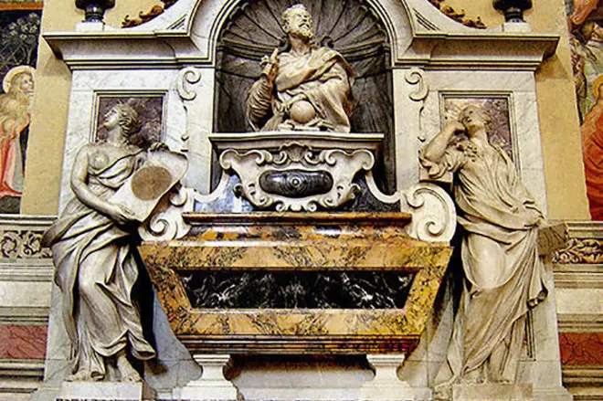
Гробница Галилео Галилея

